Slide 1
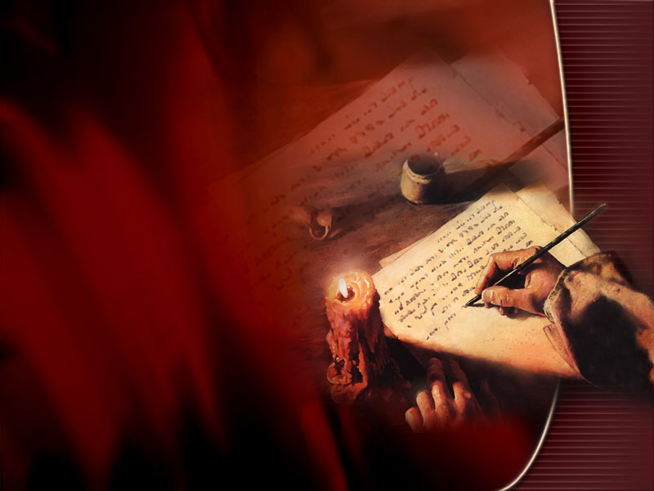
Seminário Revelações do Apocalipse
As sete cartas de Jesus e suas mensagens esquecidas
Michelson Borges

Slide 2
Revisão - Lição 4
V
F
1. O tema central do Apocalipse é guerra, destruição e catástrofes.
2. Deus Pai entregou Seu Filho para salvar-nos porque nos ama.
3. Há um único Salvador e Mediador.
4. Quando Jesus abre as portas da salvação, ninguém pode fechar.
5. Devemos purificar-nos de nossos pecados por meio de penitências e sofrimentos.

Slide 3
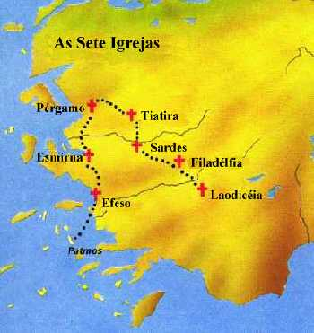

3/33
As sete igrejas
Ásia menor, atual Turquia

Slide 4

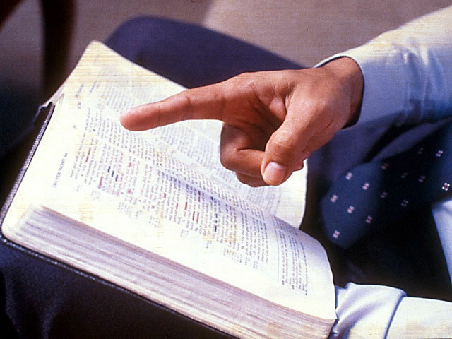
4/33
TRÊS MENSAGENS UNIVERSAIS

Slide 5
5/33
Há três declarações de Jesus que aparecem em Sua mensagem a todas as igrejas e que têm relevante importância para os cristãos de todas as eras. Quais são essas três mensagens universais?
1. “Conheço as tuas obras...” (Apoc. 2:2, 9, 13 e 19; 3:1, 8 e 15).
2. “Ao vencedor...” (Apoc. 2:7, 11, 17 e 26; 3:5, 12 e 21).
3. “Quem tem ouvidos, ouça o que o Espírito diz às igrejas...” (Apoc. 2:7, 11, 17 e 29; 3:6, 13 e 22).

Slide 6
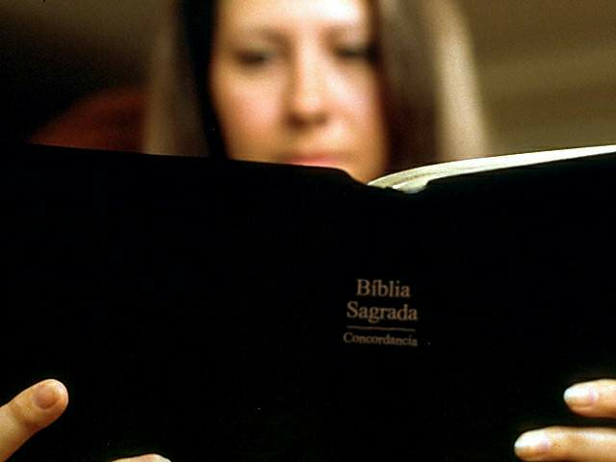
6/33
1. Deus me conhece totalmente.
2. É imperativo vencer.
“Tudo posso nAquele que me fortalece” (Filipenses 4:13).
3. Devo obedecer à voz do Espírito Santo sempre.

Slide 7
7/33
ANALISANDO AS SETE IGREJAS

Slide 8
7
8/33
A abundância do número sete sugere um uso simbólico. Além disso, o fato de que nessa região havia mais de sete igrejas, sugere a idéia de que foram escolhidas devido a suas características como símbolos proféticos, de sete períodos específicos da igreja cristã. O estudo da História confirma esta idéia.
Apoc. 1:19: “As coisas que são e as que depois destas hão de vir.”

Slide 9

9/33
Século 1
Éfeso: era da pureza apostólica

Slide 10

10/33
Apocalipse 2:1-7
Quais são as características mais destacadas da igreja durante o período profético de Éfeso?
Elogio: “Conheço as tuas obras, assim o teu labor como a tua perseverança ... e que puseste à prova os que a si mesmos se declaram apóstolos e não o são, e os achaste mentirosos” (Apocalipse 2:2).
Reprovação: “Abandonaste o teu primeiro amor” (Apocalipse 2:4).

Slide 11
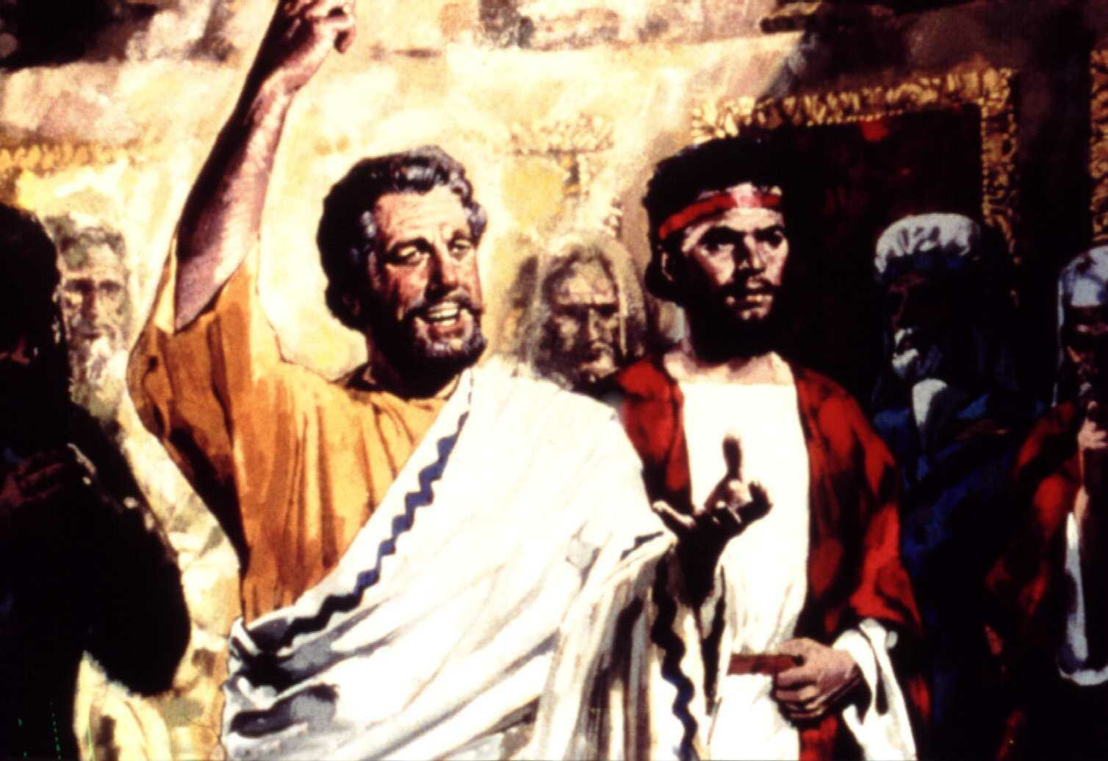
11/33
Essa época, a dos apóstolos (século I), foi de grande crescimento. Gibbons diz que os cristãos chegaram a ser uns 6 milhões. Os apóstolos deixaram bem claro, na Bíblia, a doutrina pura de Cristo.
“E puseste à prova...” - Os cristãos da era apostólica lutaram contra as doutrinas pagãs.

Slide 12
12/33
Ano 100 a 313
Esmirna: época de perseguição e martírio

Slide 13
13/33
Apocalipse 2:8-11
Quais são as características mais notáveis de época da igreja simbolizada por Esmirna?
Elogio: “Conheço a tua tribulação, a tua pobreza, mas tu és rico...” (Apocalipse 2:9).

Slide 14
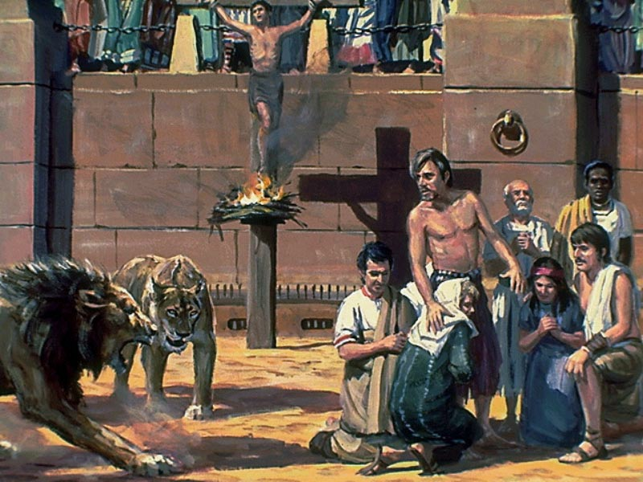
14/33
Período de horrendas perseguições do Império Romano contra os cristãos. Para esses fiéis não há reprovação. O período termina com o edito de tolerância de Milão, assinado por Constantino no ano 313.
“E tereis uma tribulação de 10 dias”, refere-se aos dez períodos de perseguições gerais, de 303 a 313. Mas o sangue dos mártires foi como semente.

Slide 15
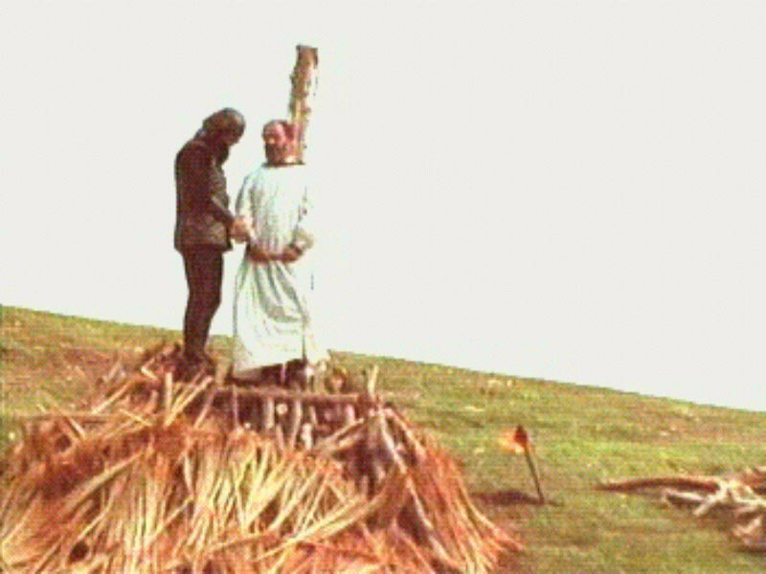
O Estado exigia que Policarpo, pastor de Esmirna, adorasse César como se fosse um deus. Policarpo respondeu: “Servi a meu Jesus por 50 anos e Ele não falhou para comigo um só dia. Como poderia traí-Lo agora?” Foi queimado vivo na encosta do Monte Pagus, no ano 168.

Slide 16
16/33
Séculos 4, 5 e a primeira metade do 6
Satanás muda de tática
Pérgamo: era de compromissos

Slide 17
17/33
Apocalipse 2:12-17
Quais os principais traços do cristianismo durante a época representada por Pérgamo?
Elogio: “...conservas o Meu nome e não negaste a Minha fé...” (Apocalipse 2:13).
Reprovação: “...e tens aí os que sustentam a doutrina de Balaão.. Sustentam a doutrina dos nicolaítas... Portanto, arrepende-te...” (Apocalipse 2:14-16).

Slide 18
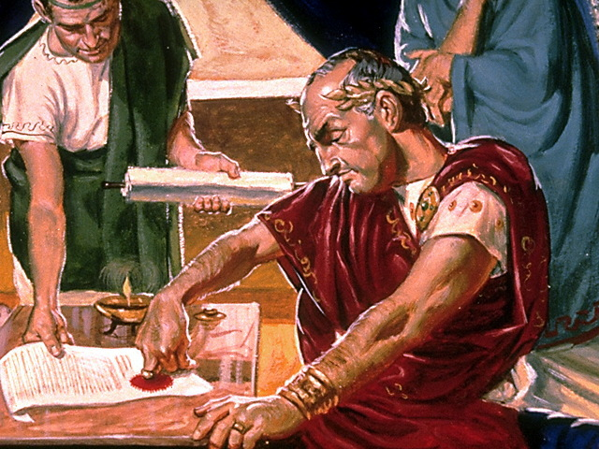
No ano 313, o Imperador Constantino assinou o edito de tolerância, em Milão, dando liberdade de culto aos cristãos, e pouco depois se disse convertido, despertando a natural gratidão e admiração da igreja perseguida.
18/33
O Imperador, porém, continuou sendo o pontífice máximo do paganismo, intrometendo-se em assuntos eclesiásticos e exercendo sua influência. Por exemplo, no dia 7 de março de 321, ditou a primeira lei tornando obrigatória a observância do dia em que os pagãos adoravam o Sol, prática que se infiltrou na igreja.

Slide 19
19/33
Séculos 6 ao 15
Tiatira: era de apostasia

Slide 20
20/33
Apocalipse 2:18-29
Quais são os pontos principais da mensagem à época representada por Tiatira?
Elogio: “Conheço as tuas obras, o teu amor, a tua fé, o teu serviço e a tua perseverança...” (Apocalipse 2:19).
Reprovação: “...que essa mulher, Jezabel, ... não somente ensine, mas ainda seduza os meus servos a praticarem prostituição e a comerem coisas sacrificadas aos ídolos” (Apocalipse 2:19).

Slide 21
21/33
Tiatira é a igreja da Idade Média (século VI ao XV). Jezabel, aqui usada como símbolo de apostasia, era adoradora do deus Baal. Ela introduziu a idolatria e a corrupção religiosa em Israel. No período de Tiatira, a situação é semelhante.
Em 538, entrou em vigor o edito de Justiniano, que permitia condenar, até com a pena de morte, os que não respeitassem os ensinos do bispo de Roma. A igreja cristã paganizada tornou-se a religião oficial do Império. A minoria fiel às Escrituras foi perseguida.

Slide 22
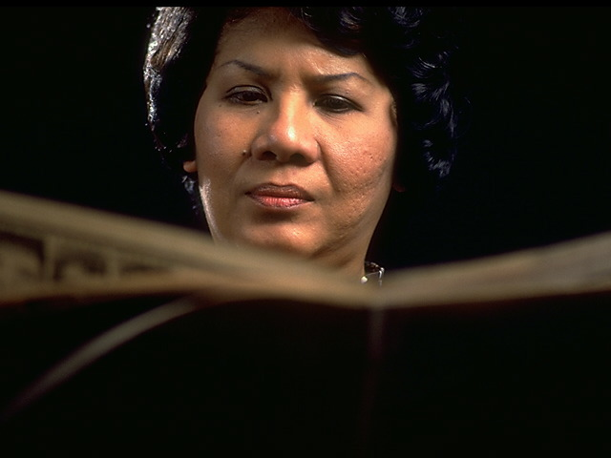
Que palavras indicam que ainda ficava um pequeno remanescente?
“...os demais de Tiatira, a tantos quantos não têm essa doutrina...” (Apocalipse 2:24).

Slide 23
23/33
Século 17 e primeira parte do 18
Sardes: era da Reforma

Slide 24
24/33
Apocalipse 3:1-6
Quais são as características mais destacadas da igreja durante o período representado por Sardes?
Reprovação: “Conheço as tuas obras, que tens nome de que vives, e estás morto” (Apocalipse 3:1).
Elogio: “Umas poucas pessoas que não contaminaram as suas vestiduras...” (Apocalipse 3:4).

Slide 25
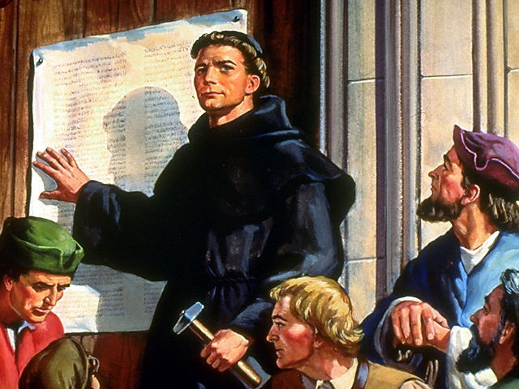
A verdade bíblica começa a abrir caminho por meio dos reformadores (século XVII até início do XVIII).

Slide 26
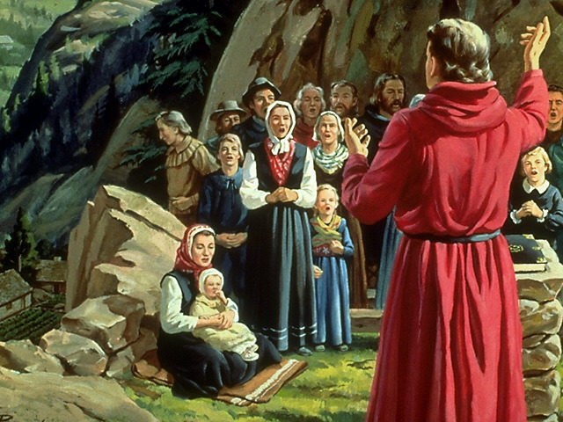
Infelizmente, com a morte dos reformadores, as igrejas deixaram morrer parte das verdades descobertas por seus fundadores e não avançaram na pesquisa da verdade.

Slide 27
27/33
Século18 e primeira parte do 19
Filadélfia: era do reavivamento

Slide 28
28/33
Apocalipse 3:7-13
Quais são os traços preeminentes do período da igreja profetizado por Filadélfia?
Elogio: “...que tens pouca força, entretanto guardaste a Minha palavra e não negaste o Meu nome” (Apocalipse 3:8).

Slide 29
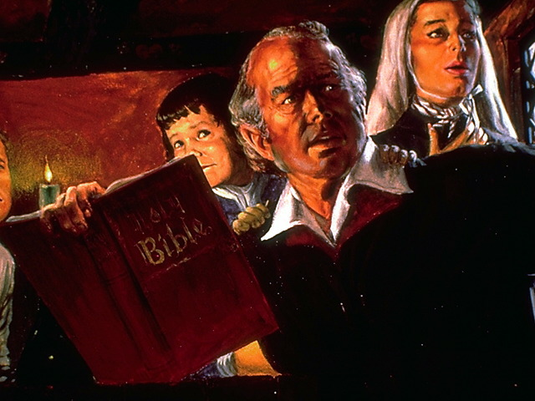
29/33
Na última parte do século XVIII e a primeira do século XIX, começa-se a estudar Daniel e Apocalipse e surgem os maiores reavivamentos da História. Organizam-se as Sociedades Bíblicas e dá-se início à expansão missionária.

Slide 30
30/33
Laodicéia: a era presente

Slide 31
31/33
Apocalipse 3:14-22
Quais as características profetizadas para nosso tempo, representado por Laodicéia?
Elogio: não há
Reprovação: “...nem és frio nem quente... Porque és morno, estou a ponto de vomitar-te da Minha boca” (Apocalipse 3:15 e 16).
Conselho: “Aconselho-te que de Mim compres ouro refinado pelo fogo... e vestiduras brancas... e colírio para ungires os teus olhos...” (Apocalipse 3:18).

Slide 32
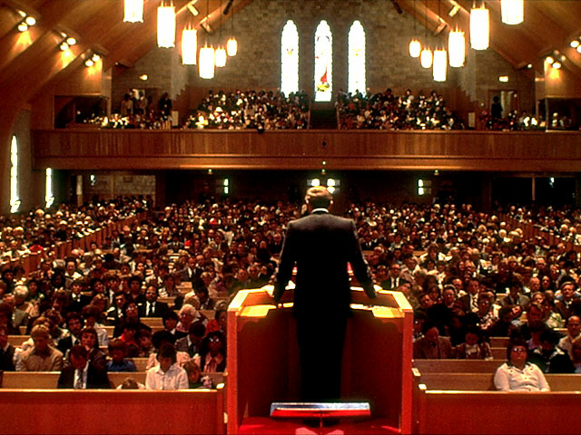
Que conduta deveria seguir a orgulhosa e auto-suficiente Laodicéia?
“Eu repreendo e disciplino a quantos amo. Sê, pois, zeloso e arrepende-te” (Apocalipse 3:19).

Slide 33
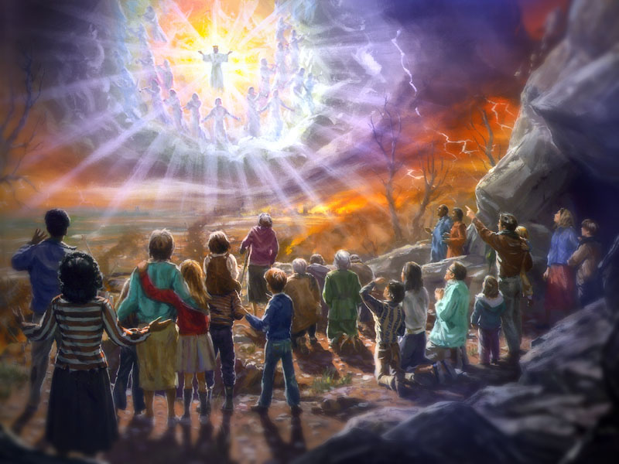
Próximo estudo:
O Apocalipse diz que Jesus voltará

